Slide 1
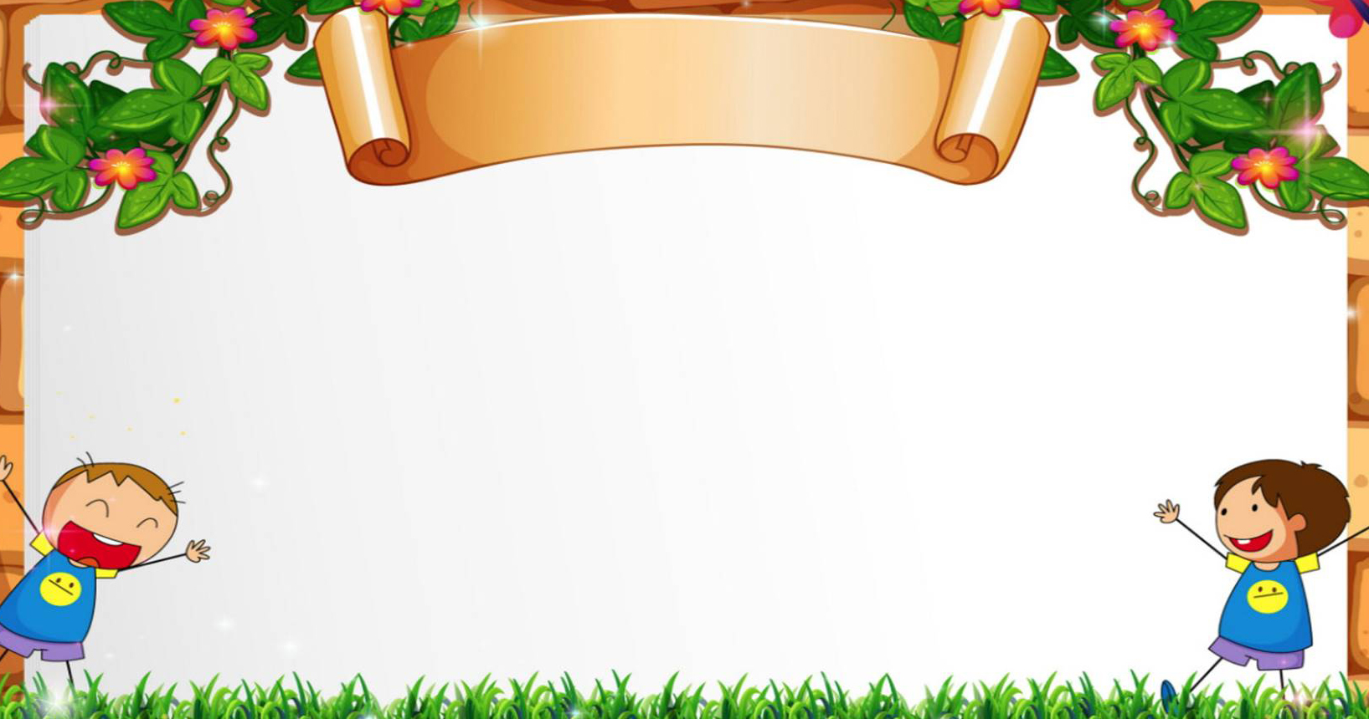
TRƯỜNG TIỂU HỌC ……
UBND QUẬN DƯƠNG KINH TRƯỜNG TIỂU HỌC ANH DŨNG
MÔN TOÁN LỚP 4
Bài 54: PHÂN SỐ VÀ PHÉP CHIA PHÂN SỐ
Giáo viên:

Slide 2


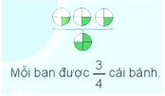
Thứ…….ngày ……. tháng ……. năm 2023
TOÁN
Bài 54: PHÂN SỐ VÀ PHÉP CHIA PHÂN SỐ
Chia đều 3 cái bánh cho 3 bạn thì mỗi bạn được 1 cái bánh. Nếu chia đều 3 cái bánh cho 4 bạn thì mỗi bạn được mấy phần cái bánh mì?
3 : 3 = 1
3 : 4 = ?
a)
Ta có thể làm như sau:
Chia bánh thứ nhất thành 4 phần bằng nhau rồi chia cho mỗi bạn 1 phần, tức là cái bánh.
Chia tương tự như vậy đối với bánh thứ hai và bánh thứ ba thì sau 3 lần chia, mỗi bạn được 3 phần, tức là cái bánh.
Ta viết: (cái bánh)

Slide 3


Thứ…….ngày ……. tháng ……. năm 2023
TOÁN
Bài 54: PHÂN SỐ VÀ PHÉP CHIA PHÂN SỐ
Ta có thể làm như sau:
Nếu chia đều 5 cái bánh cho 4 bạn thì mỗi bạn được mấy phần cái bánh mì?
Chia mỗi cái bánh thành 4 phần bằng nhau. Sau 5 lần chia như thế, mỗi bạn được 5 phấn hay cái bánh.
b)
Ta viết: (cái bánh)
Nhận xét: Thương của phép chia một số tự nhiên cho một số tự nhiên (khác 0) có thể viết thành một phân số, tử số là số bị chia, mẫu số là số chia.
Ví dụ:

Slide 4

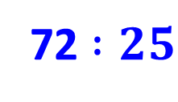
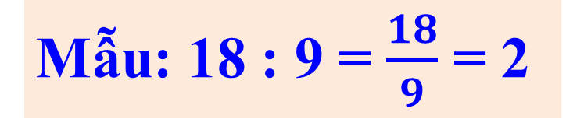
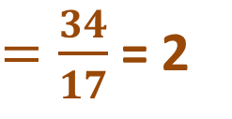
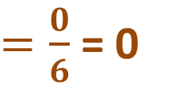
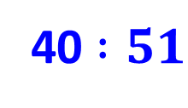
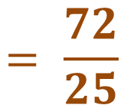
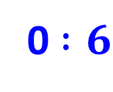
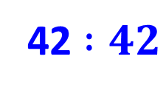
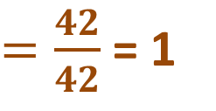
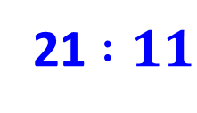
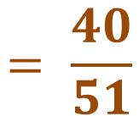

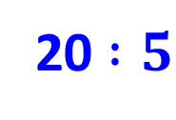
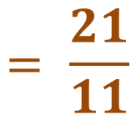
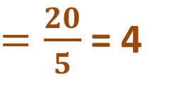
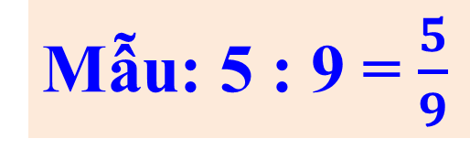
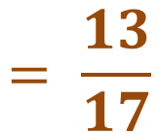
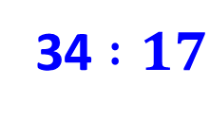
Thứ…….ngày ……. tháng ……. năm 2023
TOÁN
Bài 54: PHÂN SỐ VÀ PHÉP CHIA PHÂN SỐ
1: a) Viết thương của mỗi phép chia sau dưới dạng phân số (theo mẫu)
Mẫu: 5 : 9 = $\frac{5}{9}$
$$= \frac{13}{17}$$
$$= \frac{21}{11}$$
$$= \frac{40}{51}$$
$$= \frac{72}{25}$$
$$13 :17$$
21 $:11$
40 $:51$
72 $:25$
b) Viết (theo mẫu)
Mẫu: 18 : 9 = $\frac{18}{9}$ = 2
34 $:17$
$=\frac{34}{17}$ = 2
20 $:5$
$=\frac{20}{5}$ = 4
42 $:42$
$=\frac{42}{42}$ = 1
0 $:6$
$=\frac{0}{6}$ = 0

Slide 5








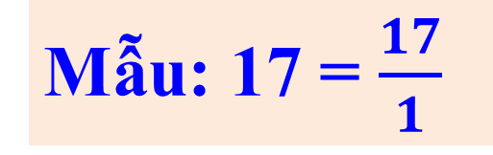


Thứ…….ngày ……. tháng ……. năm 2023
TOÁN
Bài 54: PHÂN SỐ VÀ PHÉP CHIA PHÂN SỐ
2: Số?
Mẫu: 17 = $\frac{17}{1}$
$$\frac{20}{1}$$
$$= \frac{?}{1}$$
$$\frac{85}{1}$$
$$= \frac{?}{1}$$
$$= \frac{?}{1}$$
$$= \frac{?}{1}$$
$$\frac{47}{1}$$
$$\frac{0}{1}$$
$$20$$
47
0
85
Nhận xét: Mọi số tự nhiên có thể viết thành một phân số có tử số là số tự nhiên đó và mẫu số bằng 1.

Slide 6
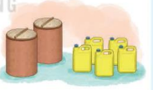
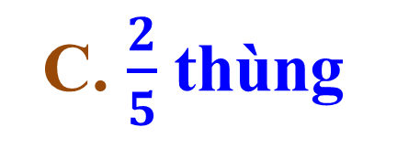
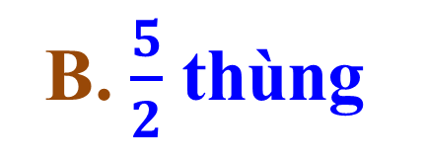
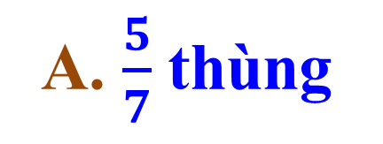
Thứ…….ngày ……. tháng ……. năm 2023
TOÁN
Bài 54: PHÂN SỐ VÀ PHÉP CHIA PHÂN SỐ
3: Chọn câu trả lời đúng.
Có 2 thùng như nhau đựng đầy nước. Người ta đã lấy hết lượng nước của 2 thùng đó chia đều vào 5 can. Hỏi lượng nước ở mỗi can bằng mấy phần lượng nước của một thùng?
A. $\frac{5}{7}$ thùng
B. $\frac{5}{2}$ thùng
C
C. $\frac{2}{5}$ thùng

Slide 7

XIN CHÂN THÀNH CẢM ƠN
QUÝ THẦY CÔ GIÁO VÀ CÁC EM

